Slide 1



ELIGE TU PREGUNTA
1
2
3
4
5
6
7
8
9
10
11
12
REFLEXION

Slide 2
¿Cómo manejar las críticas o comentarios negativos de los demás?
A) Intento ver las críticas como oportunidades de aprendizaje y crecimiento.
B) Me afectan profundamente y pueden cambiar mi estado de ánimo durante días.
C) Ignoro las críticas y sigo adelante sin prestarles mucha atención.

Slide 3
sigue intentando ☹
Intentar de nuevo

Slide 4
¿Qué hacer para cuidar de tu salud mental cuando te sientes abrumado o estresado?
A) Me ocupo de mis responsabilidades sin detenerme, con la esperanza de que todo se resuelva solo.
.B) Busco apoyo en amigos, familiares o profesionales y trato de incorporar actividades que me relajen
C) Evito pensar en el estrés y me distraigo con actividades que me ocupan, como ver televisión o navegar por internet.
D) Me enfoco en trabajar más duro para solucionar el problema lo más rápido posible.

Slide 5
sigue intentando ☹
Intentar de nuevo

Slide 6
¿Cómo influyen las redes sociales en tu bienestar emocional?
A) Me siento inspirado y motivado al ver los logros y la vida de otras personas.
B) Me desconecto regularmente de las redes sociales para evitar sentirme abrumado
C) Me comparo constantemente con los demás, lo que a veces afecta mi autoestima
D) Las redes sociales no tienen impacto significativo en cómo me siento emocionalmente.

Slide 7
sigue intentando ☹
Intentar de nuevo

Slide 8
¿Cómo equilibrar el tiempo que dedicas al trabajo con el tiempo para ti mismo y tus relaciones personales?
A) Me concentro principalmente en el trabajo, con la esperanza de que pueda compensar el tiempo perdido en el futuro.
B) Intento programar tiempo para actividades personales y sociales, aunque a veces es difícil mantener ese equilibrio.
C) Priorizar mi tiempo personal y las relaciones es crucial, por lo que hago ajustes en mi trabajo cuando es necesario.
D) Mantengo un equilibrio natural entre trabajo y vida personal sin pensar demasiado en ello.

Slide 9
sigue intentando ☹
Intentar de nuevo

Slide 10
¿Qué papel juega el autocuidado en la vida diaria?
A) Me concentro principalmente en el trabajo, con la esperanza de que pueda compensar el tiempo perdido en el futuro.
B) Priorizar mi tiempo personal y las relaciones es crucial, por lo que hago ajustes en mi trabajo cuando es necesario..
C) Intento programar tiempo para actividades personales y sociales, aunque a veces es difícil mantener ese equilibrio.
D) Mantengo un equilibrio natural entre trabajo y vida personal sin pensar demasiado en ello.

Slide 11
sigue intentando ☹
Intentar de nuevo

Slide 12
¿Cómo se debes enfrentar a los momentos de soledad o aislamientO?
A) Trato de estar ocupado con tareas o actividades para evitar sentirme solo
A) Trato de estar ocupado con tareas o actividades para evitar sentirme solo..
C) Me siento incómodo y busco inmediatamente la compañía de otras personas para evitar la soledad.
D) No me preocupo demasiado por la soledad, ya que disfruto de mi tiempo a solas.

Slide 13
sigue intentando ☹
Intentar de nuevo

Slide 14
¡excelente! ☺
Menú

Slide 15
¿Cómo manejar el estrés que proviene de las responsabilidades diarias?
A) Me tomo tiempo para hacer pausas, practicar técnicas de relajación y organizar mis tareas de manera efectiva.
b) Me enfoco solo en terminar las tareas rápidamente, sin tener en cuenta el impacto emocional.
c) Ignoro el estrés y sigo adelante con mis responsabilidades sin cambios.
D) Me siento abrumado y dejo que el estrés afecte mi estado de ánimo y bienestar general.

Slide 16
sigue intentando ☹
Intentar de nuevo

Slide 17
¿Cuál de estos es un trastorno de la conducta alimentaria?
a) Anorexia
b) Insomnio
c) TDAH
d) Trastorno de pánico

Slide 18
sigue intentando ☹
Intentar de nuevo

Slide 19
¿Qué importancia le das a la auto-reflexión en la vida?
A) No practico la auto-reflexión ya que prefiero enfocarme en las tareas y responsabilidades dIaria.
B) Dedico tiempo regularmente para reflexionar sobre mis emociones y experiencias, lo que me ayuda a crecer y mejorar mi bienestar emocional.
C) Solo reflexiono sobre mis emociones cuando enfrento problemas o crisis importantes.
D) Encuentro que la auto-reflexión no tiene mucho impacto en mi bienestar emocional.

Slide 20
Sigue intentando ☹
Intentar de nuevo

Slide 21
¿Cuál de los siguientes no es un síntoma de la depresión?
a) Tristeza prolongada
B) Sentimientos de inutilidad
c) Pérdida de interés en actividades
d) Energía alta

Slide 22
sigue intentando ☹
Intentar de nuevo

Slide 23
¿Qué puede ayudar a reducir los síntomas de la ansiedad?
a) Hacer ejercicio
B) Aislarse de los demás
c) Ignorar los problemas
d) Ver televisión todo el día

Slide 24
sigue intentando ☹
Intentar de nuevo

Slide 25
¿Cómo puede afectar tu rutina diaria a tu salud mental?
A) Mi rutina diaria es muy rígida y estresante, lo que a veces afecta negativamente mi estado emocional.
B) Mantengo una rutina equilibrada que incluye tiempo para el autocuidado, el trabajo y el descanso, lo que apoya mi bienestar mental.
C) Mi rutina diaria es impredecible y caótica, lo que a menudo me deja sintiéndome desorganizado y estresado.
D) No creo que mi rutina diaria tenga un impacto significativo en mi salud mental.

Slide 26
sigue intentando ☹
Intentar de nuevo

Slide 27
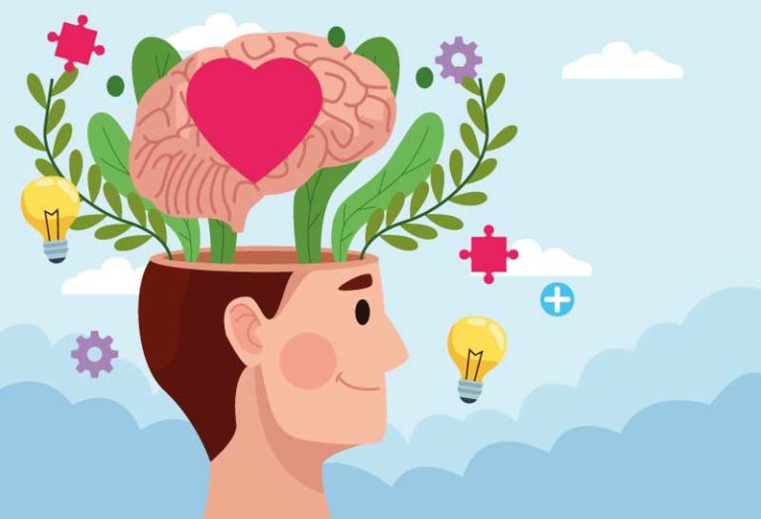
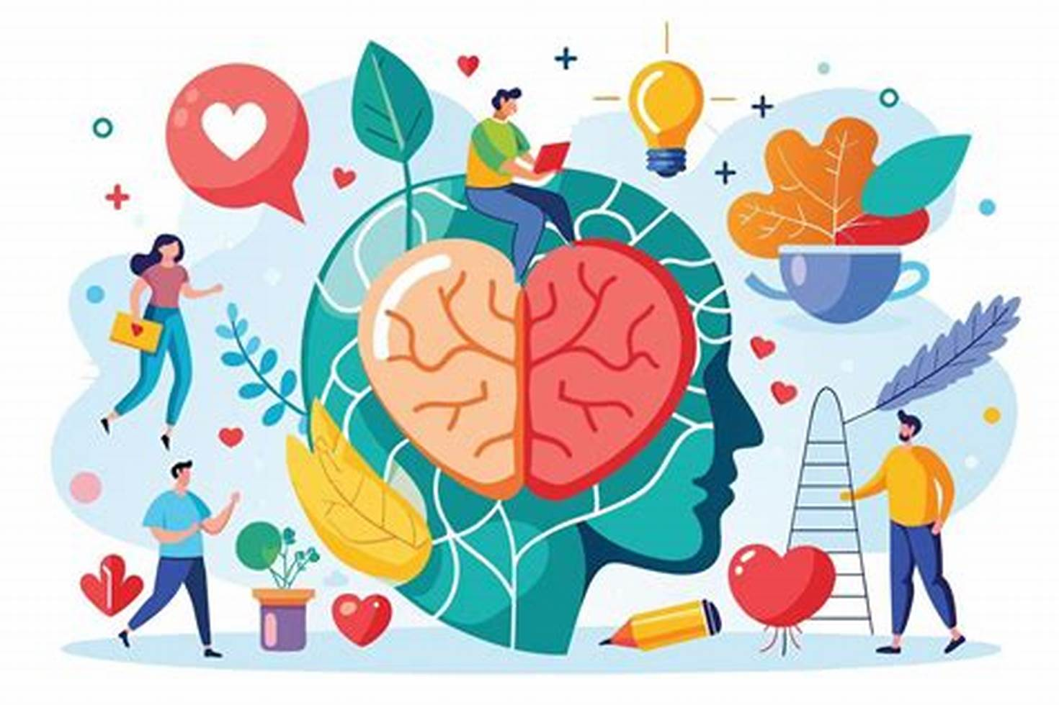
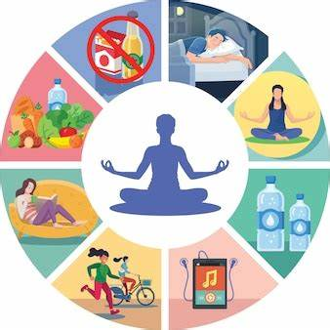
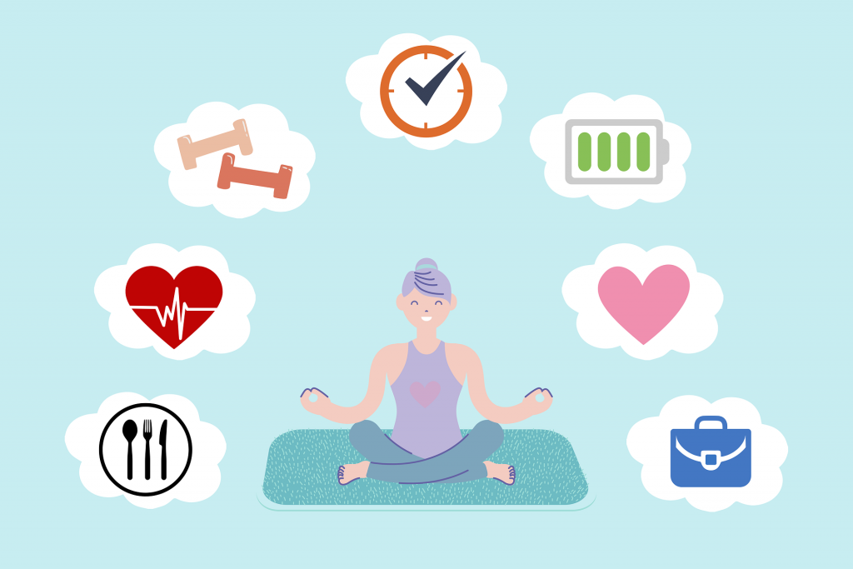
¡Gracias por participar en nuestro juego interactivo sobre salud mental!
Consejo para finalizar

Slide 28
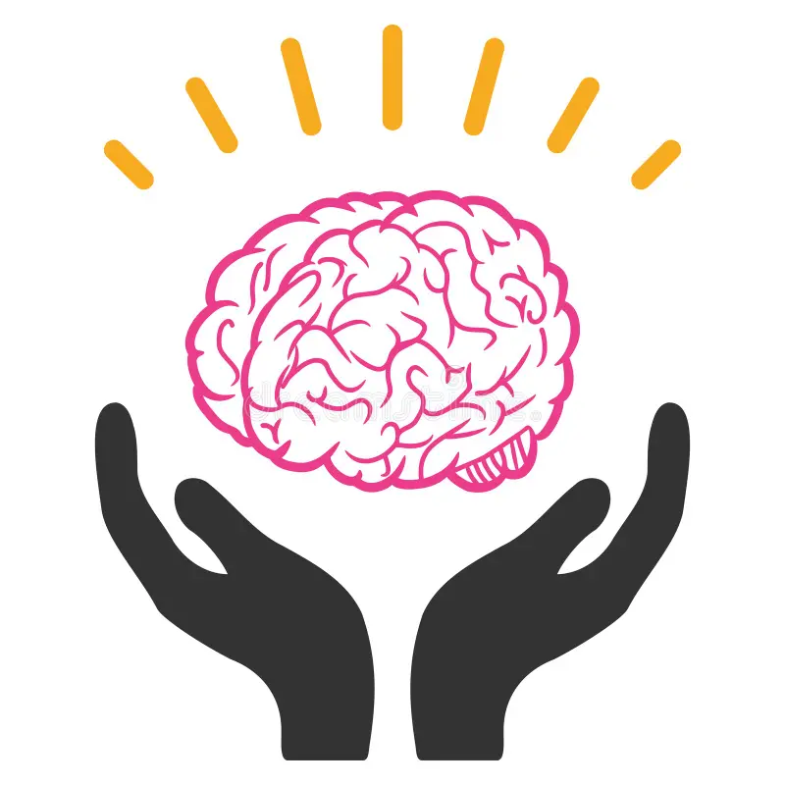
No subestimes el poder de tomarte un momento para ser honesto contigo mismo sobre tus sentimientos y necesidades.
Este hábito no solo te permite tomar medidas proactivas para cuidar de tu salud mental, sino que también fortalece tu capacidad para enfrentar los desafíos con una perspectiva más clara y equilibrada
Recuerda, el autocuidado es una práctica continua y personal. escuchar y responder a tus propias señales emocionales es un acto de fortaleza y amor propio.

